Slide 1
Untersuchung der Game Experience von natürlichen Eingabemöglichkeiten für digitale Sportspiele in der virtuellen Realität

Slide 2
Fragestellung
„Untersuchung der Game Experience von natürlichen Eingabemöglichkeiten für digitale Sportspiele in der virtuellen Realität “
Definitionen:
Game Experience:
Natürliche Eingabemöglichkeit: Eishockeyschläger (+ Sensoren)
Digitales Sportspiel: Eishockeyspiel

Slide 3
Fragestellung
„Untersuchung der Game Experience von natürlichen Eingabemöglichkeiten für digitale Sportspiele in der virtuellen Realität “
Wie hoch ist die Game Experience bei natürlichen Eingabemöglichkeiten?
Wie effektiv und effizient ist die natürliche Eingabemöglichkeit?
Gibt es Unterschiede im Spielspaß für verschiedene Nutzergruppen?
Notes:
Blau = Forschungsfragen

Slide 4
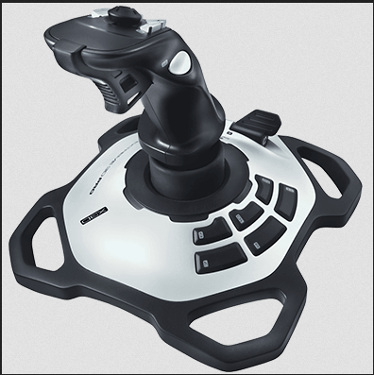
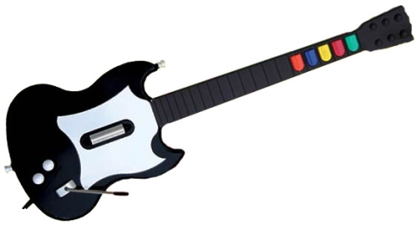
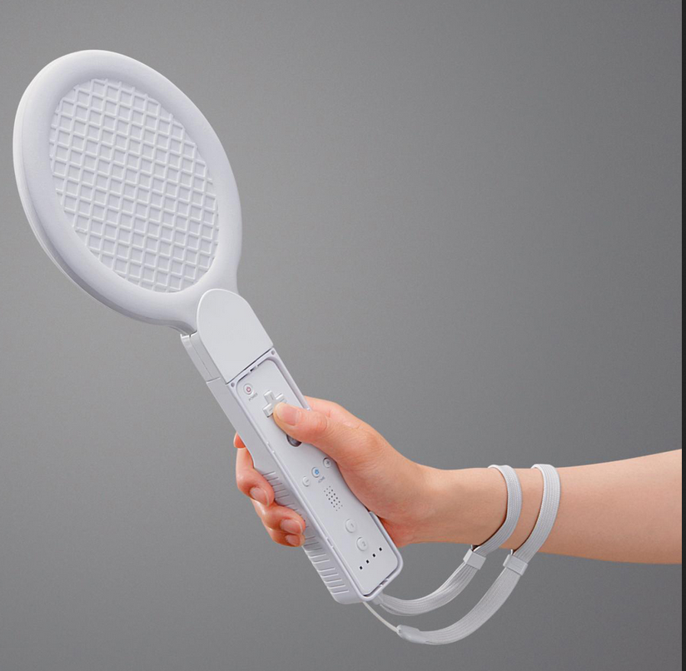
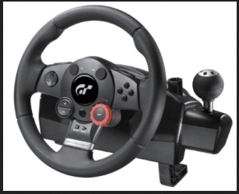
Cairns, P., Li, J., Wang, W., & Nordin, A. I. (2014). The influence of controllers on immersion in mobile games. Proceedings of the 32nd Annual ACM Conference on Human Factors in Computing Systems - CHI ’14, 371–380.
Untersuchung des Einflusses der „Natürlichkeit“ von Steuermechanismen auf die Immersion bei mobile games
Directional natural mapping Incomplete tangible natural mapping
Kinesic natural mapping Realistic tangible natural mapping
Bildquellen:
http://gaming.logitech.com/assets/47835/34/3d-pro-gaming-joystick-images.png
http://ps2media.ign.com/ps2/image/article/663/663674/guitar-hero-20051102074939933-000.jpg
http://www.elecom.co.jp/news/200706/hgw-005wh/image/HGW-006WH_31L.jpg
http://pc-lenkrad-test.com/wp-content/uploads/2016/06/driving-force-gt-rad-und-pedal-300x243.jpg
Notes:
Versch. Arten der Steuerung (Skalski et al., 2011):
Richtungseingaben auf dem Controller stimmen mit denen des Spiels überein (Joystick, Touching)
Physische Bewegungen entsprechen real-life Bewegungen, auch wenn sie nicht realistisch sind (Sony‘s Air Guitar)
Bewegung des Controllers entspricht der eines echten Objekts (WiiMote als Schläger)
Controller entspricht einem echten Objekt (Lenkrad für Rennspiele)

Slide 5
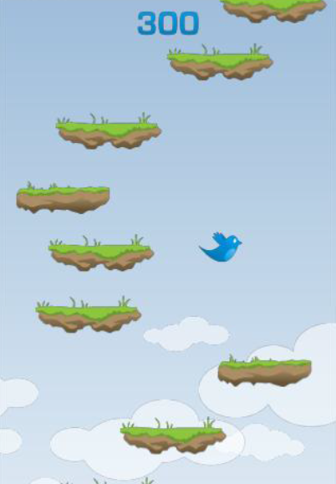
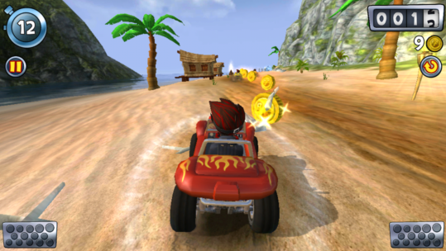
Cairns, P., Li, J., Wang, W., & Nordin, A. I. (2014). The influence of controllers on immersion in mobile games. Proceedings of the 32nd Annual ACM Conference on Human Factors in Computing Systems - CHI ’14, 371–380.
Studie 1: Steuern in einem mobile game
Rennspiel mit zwei Optionen der Steuerung
Between-subject Design (30 Teilnehmer)
Variablen:
Unabh.: Steuerung
Abh.: Immersionslevel (gemessen durch IEQ)
Ergebnis:
Bessere Ergebnisse sowie höhere Dimension bei Tilting
Studie 2: Vergleich von control mappings
Doodle Jump Klon mit 3 versch. Steuerungen
Ergebnis:
Tilt und Slip eig. die natürlicheren Interaktionsformen, jedoch nur Slip signifikant immersiver als Touch
Notes:
Optionen der Steuerung: Tilting (Smartphone als Lenkrad) oder Touching
Bei Ergebnis:
Tilting: schafften eine längere Strecke innerhalb der vorgegebenen Zeit
Höhere Immersion bei Tilting → lässt darauf schließen, dass je natürlicher die Interaktion, desto höher die Immersion
- Evtl. höhere Immersion wegen der besseren Ergebnisse. Jedoch waren diese nicht signifikant unterschiedlich.
3 Steuerungen: Tilting, Touching und Slipping
Control mappings: welche Interaktionstechnik passt am besten?
Grund für die zweite Studie ist, dass bei der ersten das Ergebnis vll darauf basiert, dass die Probanden die der Gebrauch der Lenkrad Metapher einen einfachen Einstieg in das Spiel gewährte. Bei der zweiten Studie gibt es an sich keine eindeutig passende Steuerung, somit ist hier der Effekt nicht gegeben.

Slide 6

Cairns, P., Li, J., Wang, W., & Nordin, A. I. (2014). The influence of controllers on immersion in mobile games. Proceedings of the 32nd Annual ACM Conference on Human Factors in Computing Systems - CHI ’14, 371–380.
…Natural mapping spielt wichtige Rolle wenn es um Immersion geht
…Bessere Ergebnisse nicht gleichbedeutend mit höherer Immersion
…Zukünftige Untersuchungsgegenstände: Spiele mit mehr Einsatz
Notes:
Natural mapping spielt eine wichtige Rolle wenn es um Immersion geht, sofern ein vorrangiges natural mapping vorliegt (Lenkrad bei Rennspiel)
Liegt dies nicht vor, kann die Immersion nicht allein durch die „Natürlichkeit“ der Steuerung vorhergesagt werden
Bessere Ergebnisse nicht gleichbedeutend mit höherer Immersion
Zukünftig sollen Spiele untersucht werden, die nicht in die Kategorie „Casual Games“ (leicht zu lernen) fallen, sondern die mehr Einsatz verlangen

Slide 7
Sheinin, M., & Gutwin, C. (2014). Exertion in the small: Improving differentiation and expressiveness in sports games with physical controls. 32nd Annual ACM Conference on Human Factors in Computing Systems, CHI 2014, 1845–1854.
Untersuchung der Auswirkungen physikalischer Kontrollelemente auf das Gameplay (Laufspiel und team-basiertes Handballspiel)
Problemstellung:
Bewegungen müssen auf Controller gematcht werden → eigentliche Spielbewegung (z.B. Werfen) geht verloren → kein Übungseffekt
Erfolg in Sportspielen unabhängig von der tatsächlichen Expertise der Spieler
Ziel:
Erhöhung Aussagekraft und Abgrenzung der Spieler (bzw. ihrer Fähigkeiten) voneinander

Slide 8
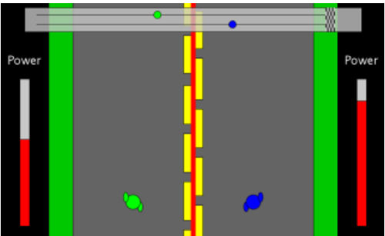
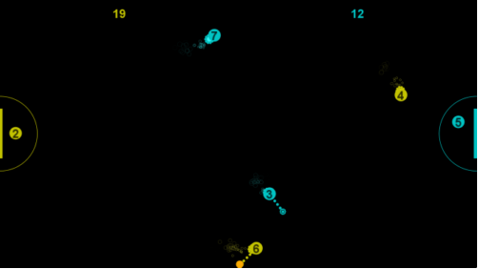
Sheinin, M., & Gutwin, C. (2014). Exertion in the small: Improving differentiation and expressiveness in sports games with physical controls. 32nd Annual ACM Conference on Human Factors in Computing Systems, CHI 2014, 1845–1854.
Studie 1: Track and Field Racing
- Keypress rate bestimmt wie schnell der Spieler läuft
8 Probanden: Turniere gegeneinander (100m, 200m, 400m)
Studie 2: Jelly Polo
Top-down 2D Handball-Spiel mit je 3 Spielern pro Team
Steuerung: L + R Stick
Notes:
STUDIE 1 :
Frage:
Führt physische Kontrolle über das Laufen zu unterschiedlichen individuellen Fähigkeiten und zu Veränderungen der Performance bei einem Rennen?
Ergebnis:
Die besten Spieler schafften es die Tasten schneller zu drücken, die keypress rate aufrecht zu erhalten ohne die Koordination zu verlieren und dies über den Spielverlauf halten (Individualität)
Ermüdung tritt bei vielen Spielern ein und die Leistung lässt nach (Performance)
STUDIE 2 :
Steuerung:
Linker Stick: ständiges, erneutes Betätigen bewegt den Spieler. Je stärker das Betätigen, desto größer die Bewegung im Spiel
Rechter Stick: s.o. Werfen anstatt Laufen

Slide 9
Sheinin, M., & Gutwin, C. (2014). Exertion in the small: Improving differentiation and expressiveness in sports games with physical controls. 32nd Annual ACM Conference on Human Factors in Computing Systems, CHI 2014, 1845–1854.
…Physical controls erlaubten eine Entwicklung der Expertise
…Impulsbasierte Controls der Bewegungen führten zu eindeutigen individuellen Unterschieden der Spielerfähigkeiten
…Ermüdung war in beiden Studien ein großer Faktor für den Spielausgang bzw. – strategie
…Physical controls erhöhte die Komplexität und Unvorhersehbarkeit, → höhere Spielerausdrucksweise???, Vergnügen und Enthusiasmus
Notes:
Zusätzlich wurde gezeigt, dass…
…aufwandsbasierte Steuerungen in kleinem Maßstab die Komplexität und die Unberechenbarkeit von einfachen Aktionen wie Laufen und Bewegung beeinflussen können
…pyhsische Steuerungstechniken für zusätzliches Interesse, Herausforderung und Vergnügen sorgen können
…Ermüdung ein wichtiges Designprinzip sein und großen Einfluss auf das Gameplay haben kann

Slide 10

Gerling, K. M., Klauser, M., & Niesenhaus, J. (2011). Measuring the impact of game controllers on player experience in FPS games. Proceedings of the 15th International Academic MindTrek Conference on Envisioning Future Media Environments - MindTrek ’11, 83.
Untersuchung des Einflusses von Controllern auf PX
Vorherige Studien zeigen:
Natapov et. Al (2009): WiiMote und klassischer Controller schneiden bei pointing tasks schlecht ab ggü. Maus
Klochek und MacKenzie (2006): verglichen Xbox Controller und Maus bei dem Task ein sich bewegendes Objekt im Raum zu erfassen → Maus erlaubte schnellere Beschleunigung zur Korrektur der Position
Isokoski und Martin (2007): unetrsuchten Zielerfassung in FPS: Zielerfassung mit Maus in FPS schnitten besser ab als Xbox Controller
Notes:
Mouse + Keyboard vs Controller

Slide 11
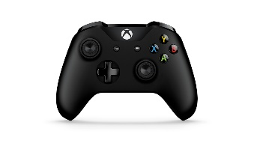

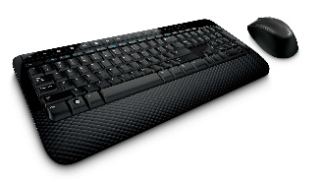
Gerling, K. M., Klauser, M., & Niesenhaus, J. (2011). Measuring the impact of game controllers on player experience in FPS games. Proceedings of the 15th International Academic MindTrek Conference on Envisioning Future Media Environments - MindTrek ’11, 83.
45 Teilnehmer (38 männlich)
2x2 between-subject design
Hypothesen:
Hardware hat Auswirkungen auf PX und Effizienz
Effizienz hat Auswirkungen auf PX
Die Nutzung der gewohnten Plattform hat Auswirkungen auf PX
PC gamer
Console gamer

Slide 12
Gerling, K. M., Klauser, M., & Niesenhaus, J. (2011). Measuring the impact of game controllers on player experience in FPS games. Proceedings of the 15th International Academic MindTrek Conference on Envisioning Future Media Environments - MindTrek ’11, 83.
Befragung nach bish. Gaming Experience durch kurzen Fragebogen
Game Experience Questionnaire (Ijsselsteijn et. al):
Messung der Dimensionen Competence, Flow, Negative Affect, Positive Affect, Challenge, Tension und Immersion
Game Engagement Questionnaire (Brockmyer et. al, 2009):
Immersion, Presence, Flow und Absorption
ISO-Norm Questionnaire 9241/10:
Untersuchung von Usability-Problemen, die ggf. die PX beeinflussen könnten
Performance Metriken:
Spielertode
Welche Teile des Levels wurden erfolgreich absolviert?

Slide 13
Gerling, K. M., Klauser, M., & Niesenhaus, J. (2011). Measuring the impact of game controllers on player experience in FPS games. Proceedings of the 15th International Academic MindTrek Conference on Envisioning Future Media Environments - MindTrek ’11, 83.
Hyp. 1: keine signifikanten Ergebnisse
Hyp. 2: Anzahl der Tode weist positive Korrelation Negative Affect, Tension und Challenge auf
Hyp. 3: Andere Plattform führte zu höherer Challenge
Notes:
Hauptaussage: Spieler waren mehr gefordert, falls sie nicht auf ihrer gewohnten Plattform spielen konnten. An sich konnten keine Unterschiede zwischen den versch. Controllern festgestellt werden

Slide 14
Design
A/B-Design Studie:
Implementierung eines Eishockeyspiels mit Steuerung per Hockeyschläger
Software: Unreal Engine + Steam VR
Hardware: Hockeyschläger + Sensoren
Mixed-Methods-Ansatz
Quantitative wie auch qualitative Methoden:
Fragebögen zur Messung der GX und PX
Erfassung der TCR und TT, sowie error rates
Post-Test Interview
(Kraftaufwand)

Slide 15
Design - Fragebögen
Game Experience Questionnaire (GEQ)
3 Module
Core questionnaire (Immersion, Flow, Competence, Positive and Negative Affect, Tension and Challenge)
Social presence module (psychological and behavioural involvement of the player with other social entities)
Post-game module
1. und 2. Modul für Befinden während des Spielens, 3. Modul für Befinden nach dem Spielen
Notes:
the social presence module, investigates psychological and behavioural involvement of the player with other social entities, be they virtual (i.e., in-game characters), mediated (e.g., others playing online), or co-located → soll nur angewandt warden wenn eines dieser Sachen zutrifft → fällt bei mir weg

Slide 16
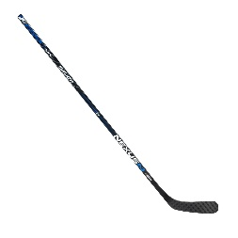
Design
A/B-Design Studie
20 Probanden
Variablen:
Unabh.: Sportler vs. Gamer
Abh.: TT, TCR, GEQ
Tasks:
Passen
Schießen
Puk führen
„Sportler“
„Gamer“
Bildquellen:
https://www.planethockey.de/images/shop/product/bauer-nexus-n6000-composite-eishockeyschlaeger.jpg

Slide 17
Zeitplan
Literaturrecherche
Erstellung des Studiendesigns
Einarbeitung in Unreal/Steam VR
Implementierung des Prototypen
Durchführung der Tests
Datenauswertung
Mai
Ende Juni
Mitte Juli
Juli/Ende August
Mitte September
Mitte November

Slide 18
Quellen
Cairns, P., Li, J., Wang, W., & Nordin, A. I. (2014). The influence of controllers on immersion in mobile games. Proceedings of the 32nd Annual ACM Conference on Human Factors in Computing Systems - CHI ’14, 371–380.
Sheinin, M., & Gutwin, C. (2014). Exertion in the small: Improving differentiation and expressiveness in sports games with physical controls. 32nd Annual ACM Conference on Human Factors in Computing Systems, CHI 2014, 1845–1854.
Gerling, K. M., Klauser, M., & Niesenhaus, J. (2011). Measuring the impact of game controllers on player experience in FPS games. Proceedings of the 15th International Academic MindTrek Conference on Envisioning Future Media Environments - MindTrek ’11, 83.
Skalski, P., Tamborini, R., Shelton, A., Buncher, M., and Lindmark, P. Mapping the road to fun: Natural video game controllers, presence, and game enjoyment. New Media Society 13 (2011), 224–242.
Napatov, D.,Castellucci, S.J., & MacKenzie, I.S. 2009. ISO 9241-9 evaluation of video game controllers. In Proceedings of Graphics Interfaces 2009, Toronto, Canada.
Klochek, C. & MacKenzie, I.S. 2006. Performance measures of game controllers in an three-dimensional environment. In Proceedings of Graphics Interface 2006, Toronto, Canada.
Isokoski, P. & Martin, B. 2007. Performance of input devices in FPS target acquisition. In Proceedings of ACE 2007, ACM, New York, NY, USA, 240-241.
Ijsselsteijn, W.A., de Kort, Y.A.W., & Poels, K. (in preparation). The Game Experience Questionnaire: Development of a self-report measure to assess the psychological impact of digital games.
Brockmyer, J.H., Fox, C.M., Curtiss, K.A., McBroom, E., Burkhart, K.M., & Pidruzny, J.N. 2009. The development of the Game Engagement Questionnaire: A measure of engagement in video game-playing. Journal of Experimental Social Psychology, 45, 624-634.

